Slide 1



Slide 2

Tapeçaria do tempo: tecendo significado em cada minuto

Slide 3

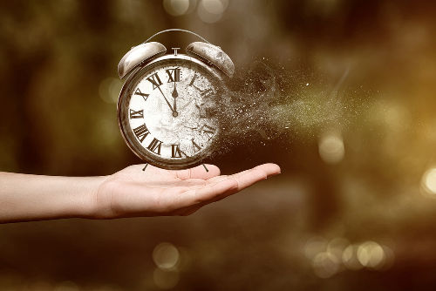
O tempo é um componente da vida em permanente movimento; ele não para, e não podemos fazer nada para recuperar o tempo passado. Ele forma uma parte fundamental da nossa vida, mas, em essência, está fora do nosso controle.

Slide 4
“Para alcançar o resultado desejado ou esperado, diferentes comportamentos são usados em diferentes circunstâncias. Usar meios diferentes para alcançar resultados esperados é a marca do controle. Controle é o processo de viver.”
(The Being of Humans)

Slide 5

Como fazemos o tempo valer a pena?
“Tudo tem o seu tempo determinado, e há tempo para todo propósito debaixo do céu.”
Eclesiastes 3:1.

Slide 6
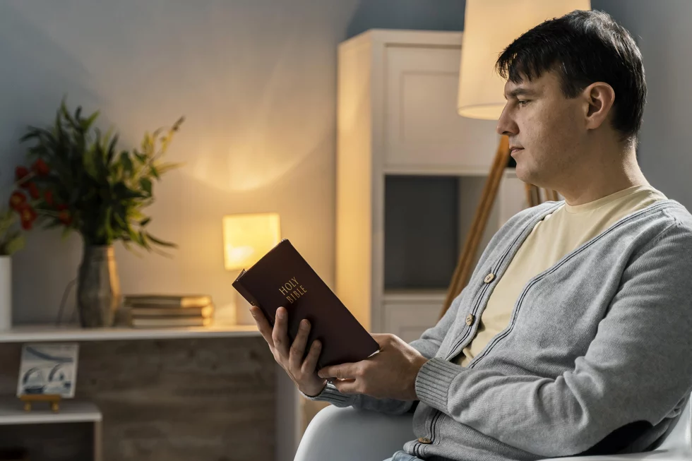

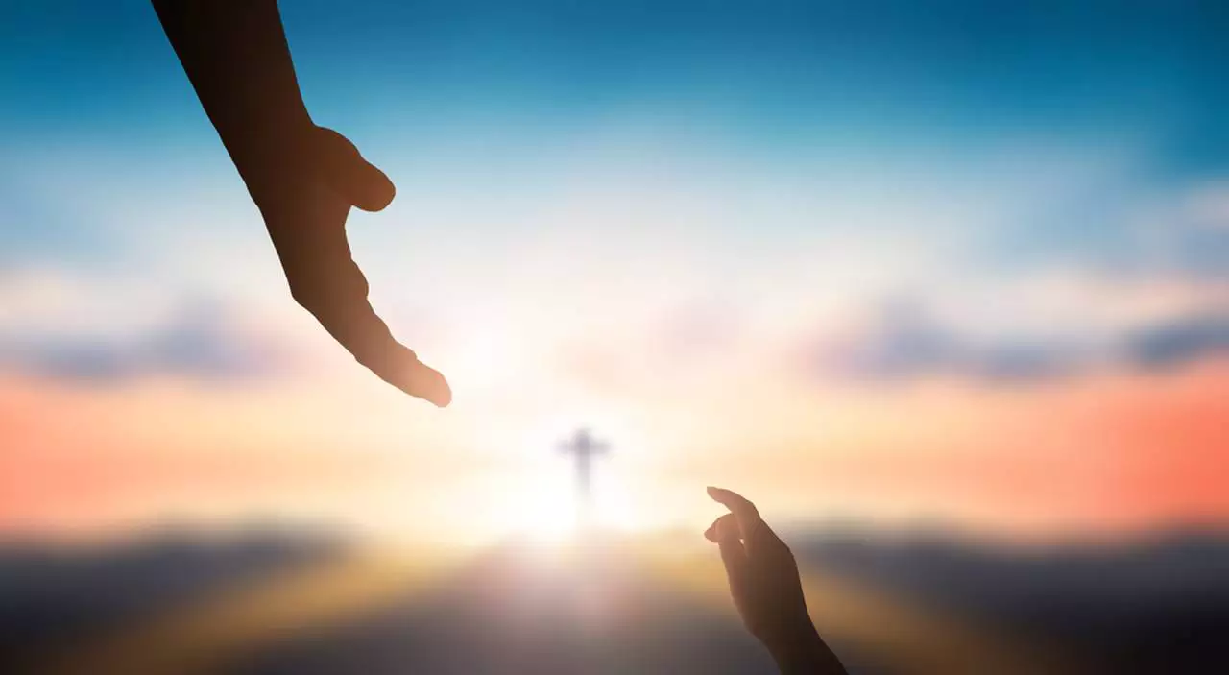
A força para viver no futuro e lidar com o que ele trará, emerge deste momento de conexão e dependência de Deus no presente.

Slide 7
“E, havendo Deus terminado no sétimo dia a Sua obra, que tinha feito, descansou nesse dia de toda a obra que tinha feito. E Deus abençoou o sétimo dia e o santificou; porque nele descansou de toda a obra que, como Criador, tinha feito.”
Gênesis 2:2, 3

Slide 8

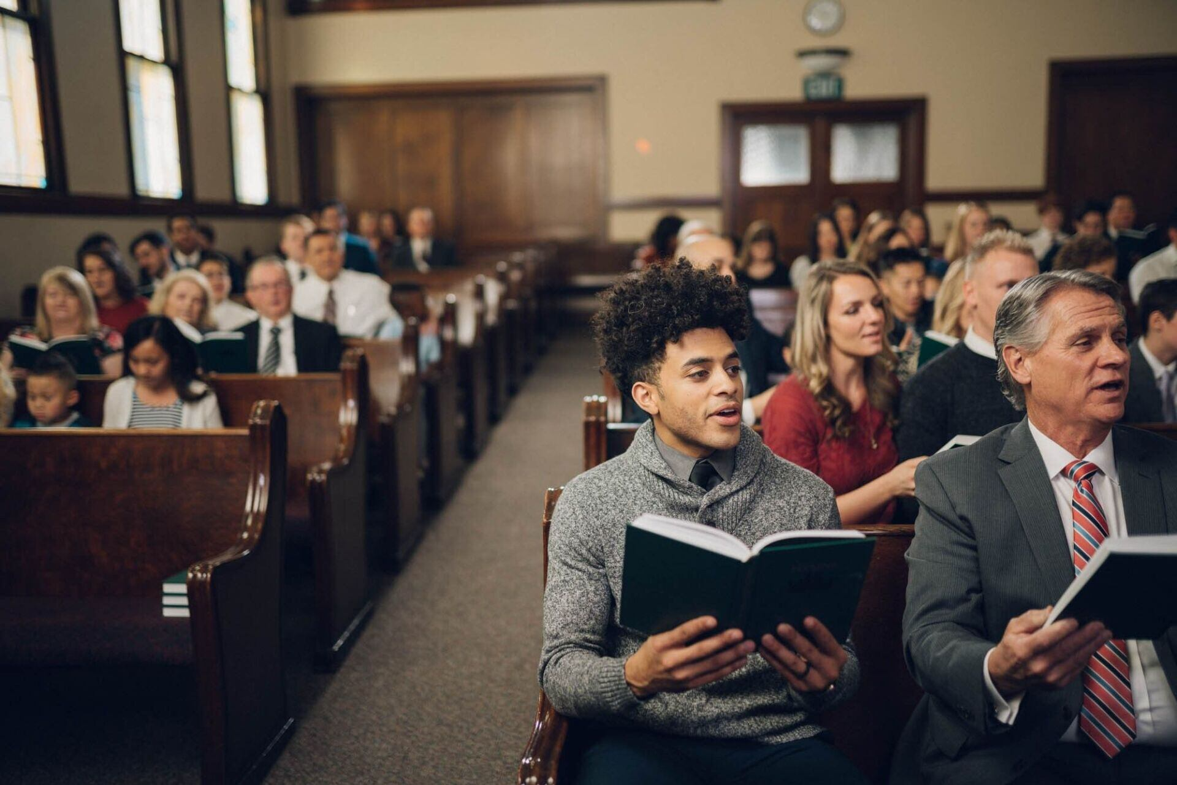
Como uma prática semanal, o sábado conduz à conexão como um hábito diário. Ele nos ajuda a entender a necessidade de concentrar-nos em nosso relacionamento com Deus. Guardar o sábado nos ensina o valor da concentração e do foco, que podem ser transformados em um hábito diário.

Slide 9

“
Mas buscai primeiro o Reino de Deus, e a sua justiça, e todas essas coisas vos serão acrescentadas.
Mateus 6:33
”

Slide 10
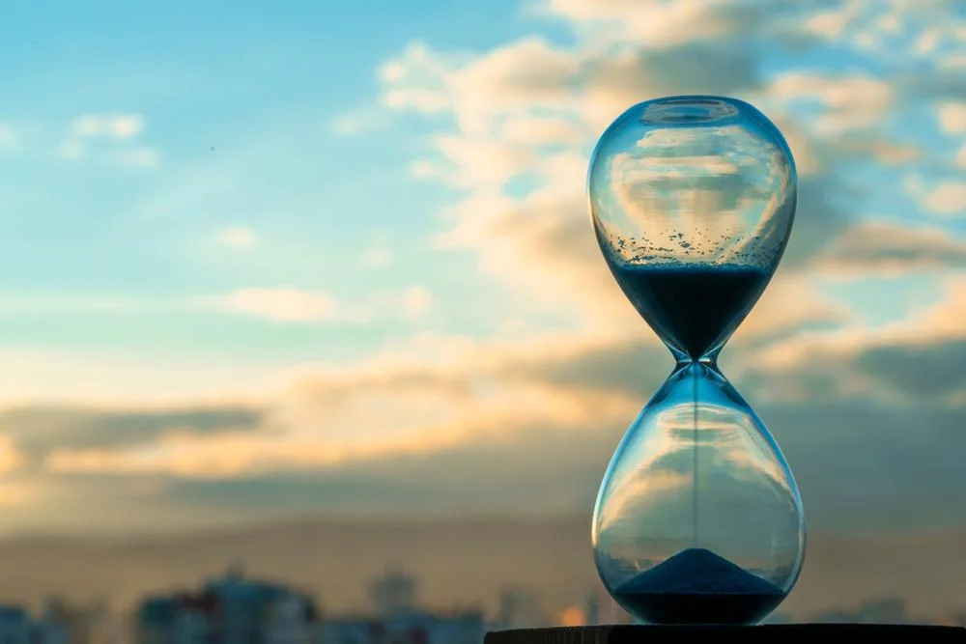
A conexão com Deus em cada momento levará à resiliência em lidar com o futuro e o que quer que ele traga.

Slide 11



